Slide 1
ダウンスケールのためのデータ同化システムの構築に向けて ～海風の事例～
第5回やませ研究会ミーティング 2012年3月5-6日
沢田雅洋
境剛志
岩崎俊樹
東北大学 青葉山キャンパス 物理A棟412号室

Slide 2
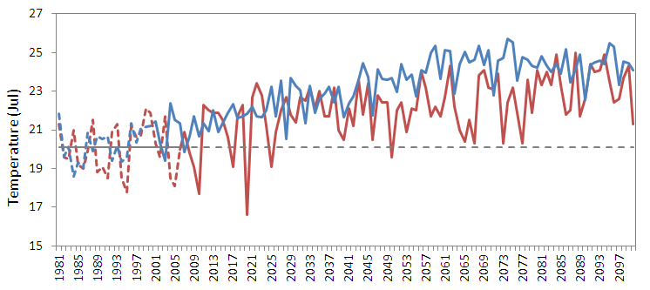
ヤマセに関連する局地気象研究
温暖化してもヤマセは間欠的に起こりそう
MIROC-5（東大AORI/国立環境研/JAMSTEC ）
MIROC3とMIROC5の八戸の7月気温の時間変化
MIROC5(Jul)
MIROC3(Jul)
（菅野さんのスライドより）
=>風、下層雲のデータ同化
直前予報の改善&多目的利用（防災、交通、生活）
Notes:
2011年度の成果（予定）
研究テーマ2：局地気象予測手法の研究
ａ．ダウンスケールのためのデータ同化手法のプロトタイプの作成
アンサンブルカルマンフィルターを用いたデータ同化手法のプロトタイプを作成し、観測システムシミュレーション実験により、データ同化システムの動作を確認した。特に、ドップラーライダーによる風の観測データを想定したダウンスケールのための観測システム実験では、側面境界条件の最適化が重要であることが示された。
間欠的に発生するヤマセや異常高温に対処するために日々の気象予測(短-中・長期予測）の多目的利用（防災、交通、生活）を推進
最終的な目標
予測研究の目標は、日々の地域の気象予測精度を改善し、これに様々な農業気象モデルを組み合わせることにより、提供する農業気象情報の高度化を図ることである。
・アンサンブルダウンスケール予測結果を利用し、地域特性を加味した中期予報について確率予報などの信頼度を含めた予測情報の作成手法を開発する。
・ダウンスケールシステムによる実況監視と短期予測の精度向上のため、風や下層雲のデータ同化システムを開発する。農業に加え多目的利用(防災、交通、生活)を検討する。
・ダウンスケール気象予測情報を利用し植物の体質の変化を介した影響を取り入れた精密作物モデルを作成する。アンサンブルデータに基づく確率情報を作成し、それの様々な農業気象モデル（生育モデル、登熟期予測モデル）への利用技術を開発し実用化を図る。
・農作物警戒情報システムの運用試験を継続する。ユーザーへのアンケートを通じて、情報の充実と双方向インターフェースの改善を図る。

Slide 3
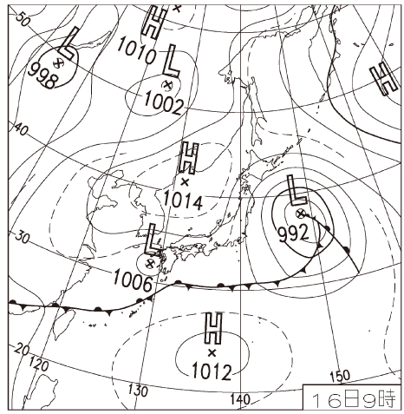
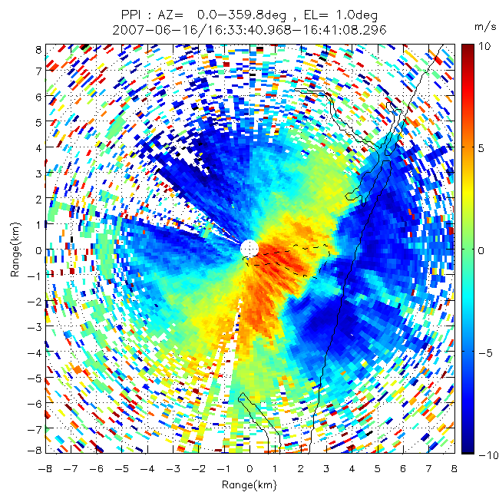
本日は…
仙台空港周辺の海風のデータ同化実験
空港の実況監視システム（狭領域、短時間）
風だけの方が分かりやすそう
2007年6月にライダー観測を実施
2007.6.16.16:33 JST
遠ざかる風
風向・風速の時系列
＠仙台空港脇グラウンド
海岸線
ライダー
視
線
風
（東北大地上観測）
16:50頃
（NICTより）
近づく風

Slide 4
目的
局所アンサンブル変換カルマンフィルタ（LETKF）
を用いた狭領域、短時間予報（ダウンスケール）
のためのデータ同化システムの開発・構築
=> （ヤマセの）延長予報
LETKF～データ同化手法の１つ、
開発コストが低い（手軽）
＜ダウンスケール特有の問題点＞
・（境界）摂動の与え方
・（予報）境界値の最適化

Slide 5
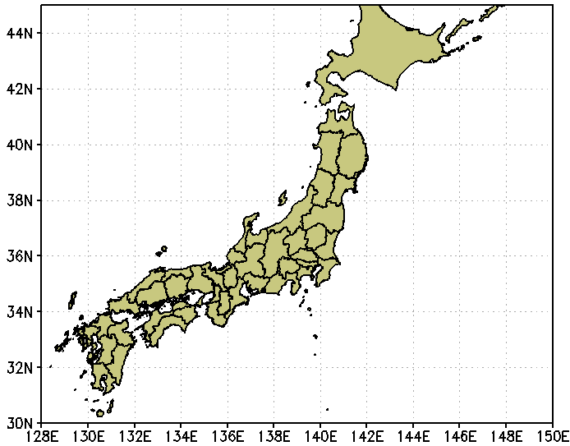
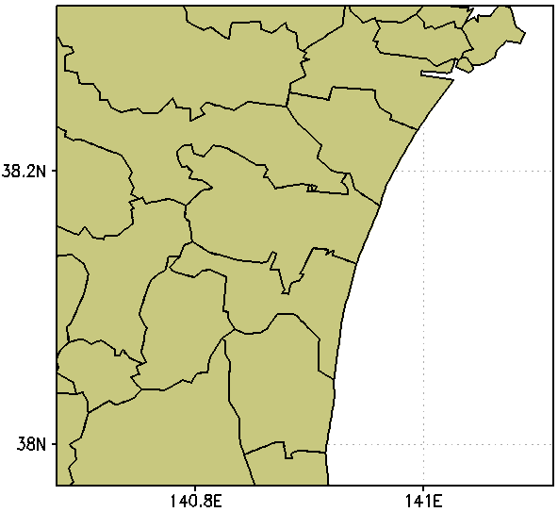
側面境界の扱い
側面境界固定(Miyoshi & Aranami 2006, Miyoshi & Kunii 2011)
広い計算領域：擾乱（摂動）が発達
側面境界摂動(Saito et al., 2012)
狭い計算領域：擾乱（摂動）の発達が不十分
広い場合
狭い場合
低

Slide 6
側面境界を修正する理由
側面境界に引きずられ、現実からずれるため
Error
（境界値）
第一推定値
解析値
Time
初期値を修正しても、ずれる。

Slide 7
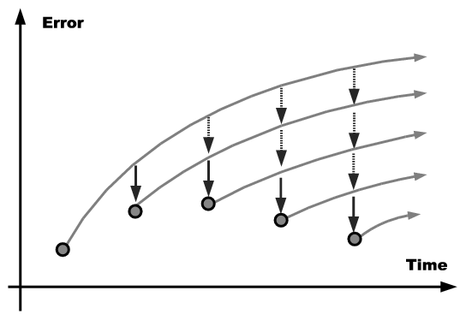
側面境界の修正方法
現時刻のインクリメントを（予報の）境界値に足す
※各メンバーに対して、個々の修正を適用
Error
x_{i+2}^{LB}
x_{i+1}^{LB}
第一推定値
(ｘ_{i}^{f})
解析値(ｘ_{i}ª)
Time
（境、修士論文2009年度）
境界値のずれを修正することで、
予報が境界値に引きずられない

Slide 8
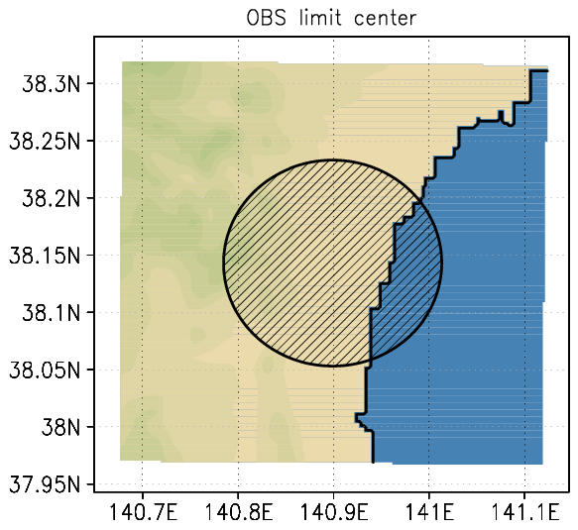
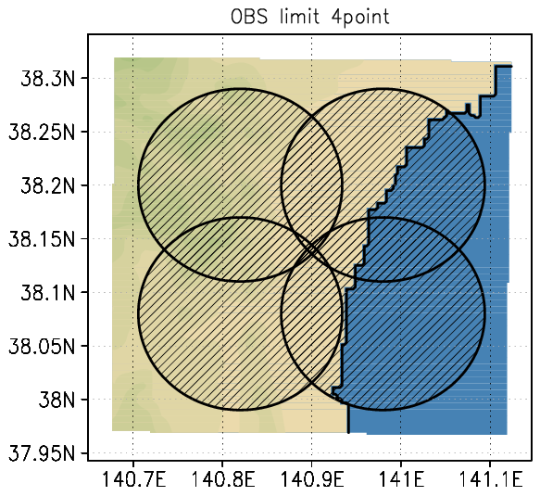
JMANHM+LETKFの概要
モデル | JMA-NHM （Saito et al., 2007）
格子数/解像度 | 96x96x40: 0.4km
計算時間 | 2007/6/16 14:00-18:00 JST
地表面過程 | Beljaars and Holtslag (1991)
同化手法 | LETKF （Miyoshi & Kunii, 2011）
水平/鉛直局所化 | 3km/0.5km
同化ウィンドウ | 15分
共分散膨張 | 10%（固定）
観測範囲
ライダー1台
ライダー4台

Slide 9
OSSEの実験設定
真値
（疑似）観測値
予報（+側面境界の摂動）
メソ解析
10km×10km
全球ENS
1.25度× 1.25度
DDS
DDS
0.4km
0.8km間隔
0.4km×21メンバー
・間引き
・測器から10km内
・Z=2km未満
・ランダム誤差
データ同化
解析値
0.4km×21メンバー
比較・検証
OSSE: Observation System Simulation Experiment
予報モデルを完全モデルとみなし、疑似的に観測値
を作成し、観測システム・同化システムの評価を行う

Slide 10
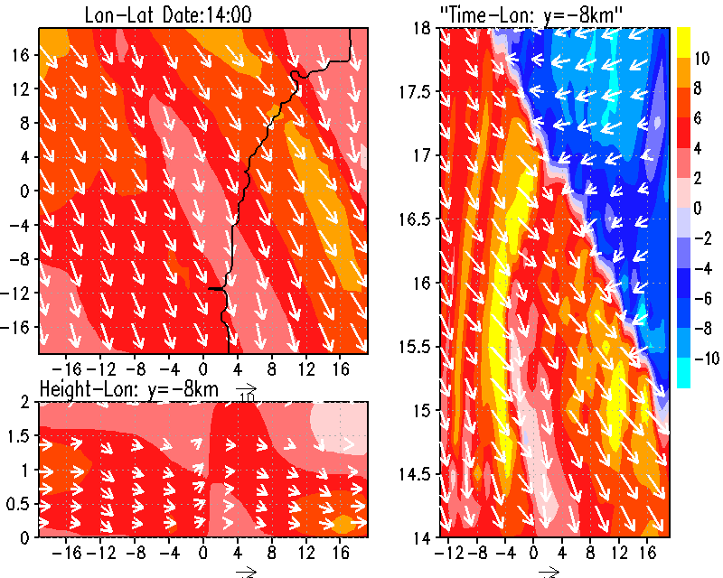
真値で再現された海風
Z=125m
distance(km)
Date
Height(km)
distance(km)
distance(km)

Slide 11
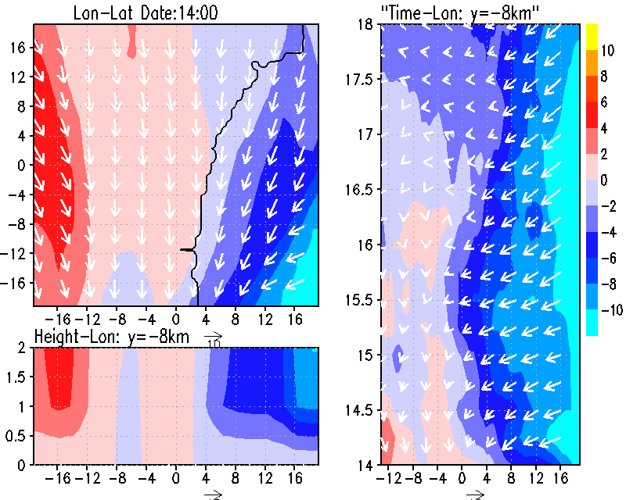
予報値で再現された海風
Z=125m
distance(km)
Date
Height(km)
distance(km)
distance(km)

Slide 12
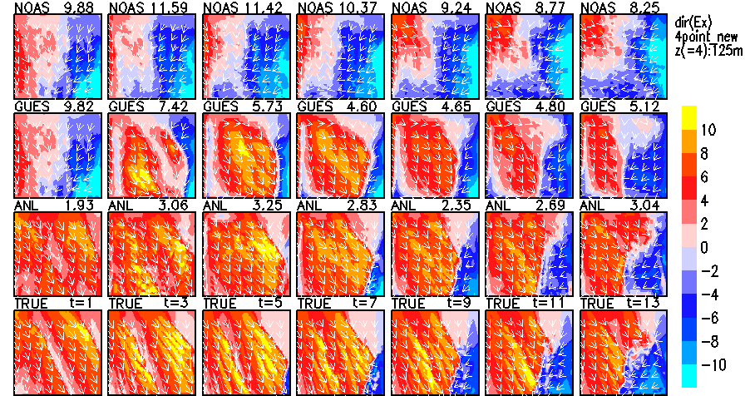
Lidar4台の動径風同化

Slide 13
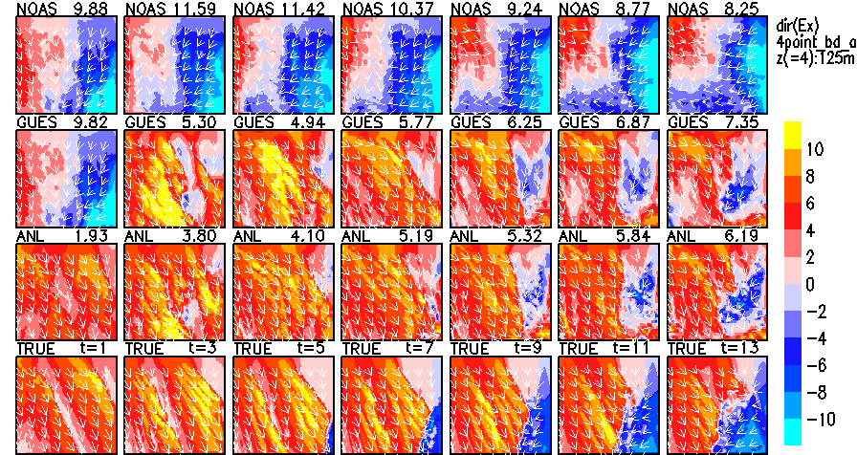
Lidar4台の動径風同化&境界修正

Slide 14
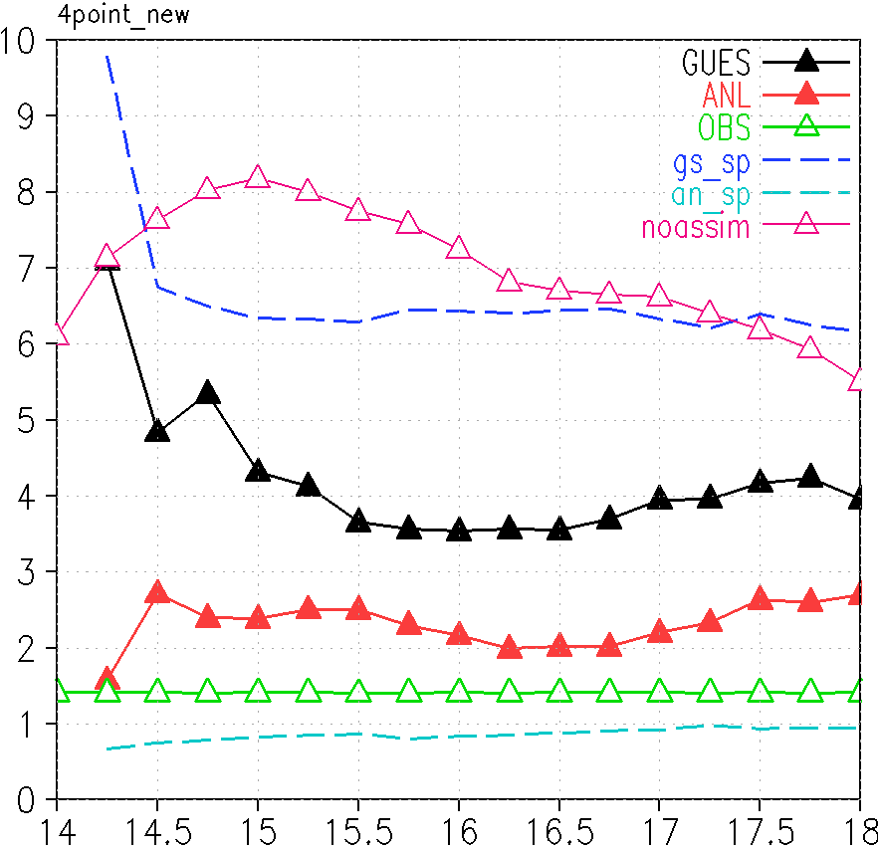
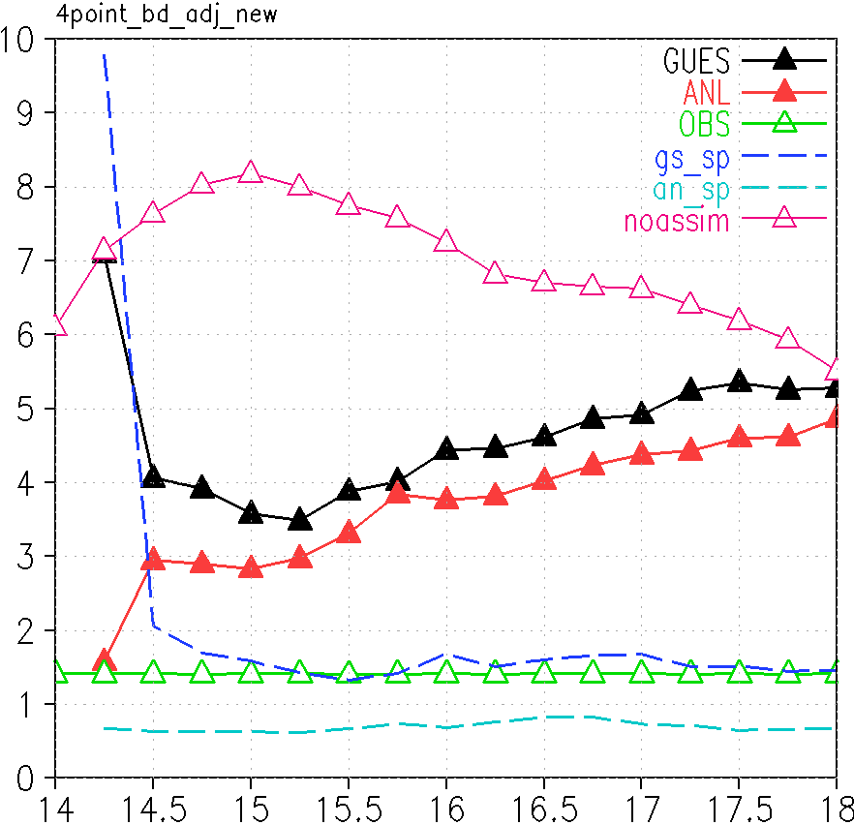
Lidar4台の動径風同化&境界修正
＜初期値のみ解析値＞
＜境界値修正＞
第一推定値（GUESS）、解析値の誤差が徐々に増加
＞スプレッドが極端に小さくなるため

Slide 15
以前の側面境界の修正方法の問題点
誤差が線形に増加していない場合、
境界値の修正がうまくいかない
スプレッドが
広がらない
Error
第一推定値
解析値
Time

Slide 16
側面境界の修正方法～その１～
現時刻の線形結合の係数（T）を境界値修正に使用
※平均場を修正、摂動は親モデルから。
x_{i+1}^{LB}
Error
x_{i+2}^{LB}
第一推定値
(ｘ_{i}^{f})
i: 時間
K,m: メンバー
a, f: 解析, 予報
δｘ：アンサンブル摂動
T：アンサンブル変換行列
解析値(ｘ_{i}ª)
Time
Notes:
Tのサイズ= nx * ny * nz * nv3d * nbv * nbv
Ex. 96*96*40*11*21*21=>1.7*10^9 (*4byte=6.8GByte)

Slide 17
側面境界の修正方法～その２～
（予報）境界値も同化（次のステップのみ）
※平均場を修正、摂動は親モデルから。
x_{i+1}^{LB}
Error
x_{i+2}^{LB}
第一推定値
(ｘ_{i}^{f})
x_{i+1}^{f}
i: 時間
k: メンバー
a, f: 解析, 予報
δｘ：アンサンブル摂動
T：アンサンブル変換行列
x_{i+2}^{f}
x_{i+1}ª
x_{i+2}ª
解析値(ｘ_{i}ª)
y_{i+1}º
y_{i}º
y_{i+2}º
Time
y： 観測
Notes:
Tのサイズ= nx * ny * nz * nv3d * nbv * nbv
Ex. 96*96*40*11*21*21=>1.7*10^9 (*4byte=6.8GByte)

Slide 18
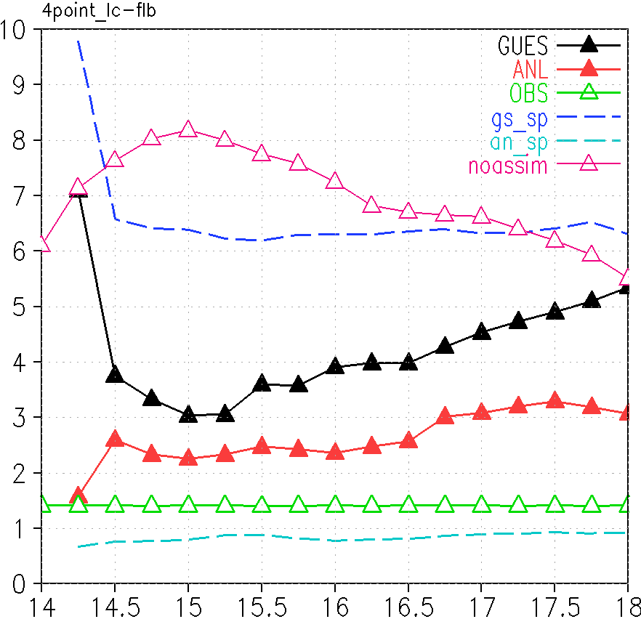
Lidar4台の動径風同化&線形結合
＜初期値のみ同化＞
＜境界値同化＞
初期のみ第一推定値（GUESS）の誤差が減少
＞予報後半で境界修正がうまくいっていない

Slide 19
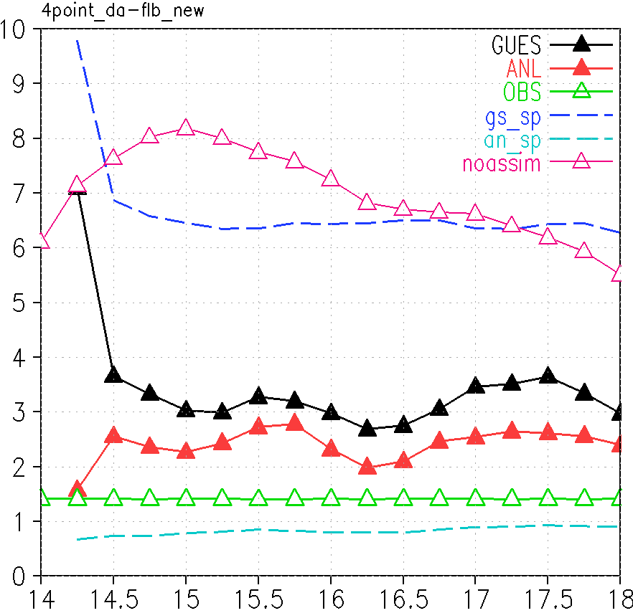
Lidar4台の動径風同化&境界同化
＜初期値のみ同化＞
＜境界値同化＞
第一推定値（GUESS）の誤差が減少
＞延長予報に有効

Slide 20
まとめと課題
ダウンスケールのための同化システムの構築を目指し、LETKFを用いたライダーのOSSEを行った
以前の境界修正方法の問題点を改善
境界摂動の与え方を工夫
予測境界値のアンサンブル平均場のみ修正、摂動は残す
・・・力学的整合性が保たれているか？
境界修正の仕方を変更
修正量を線形結合で作成→予報初期のみ第一推定値の誤差減少
修正量を同化で作成→第一推定値の誤差減少
・・・同化サイクルを2回（少しコストがかかる）
雲をどうする？・・・衛星データ・レーダーアメダスの同化？
延長予報のための同化システムの高度化・・・境界修正方法をより高度に？
他事例での適用

